Slide 1
人工智能赋能化工产业
数字化转型及其应用
北京工业大学
苗 扬
2022年10月17日

Slide 2
目录
1
时代背景：Alpha Go赢得人工智能“圣杯”
2
包罗万象：人工智能政策与典型应用
3
志同道合：人工智能多领域技术与应用
4
技术挑战：人工智能的不足与解决方案

Slide 3
时代背景
1
Alpha Go
赢得人工智能“圣杯”

Slide 4
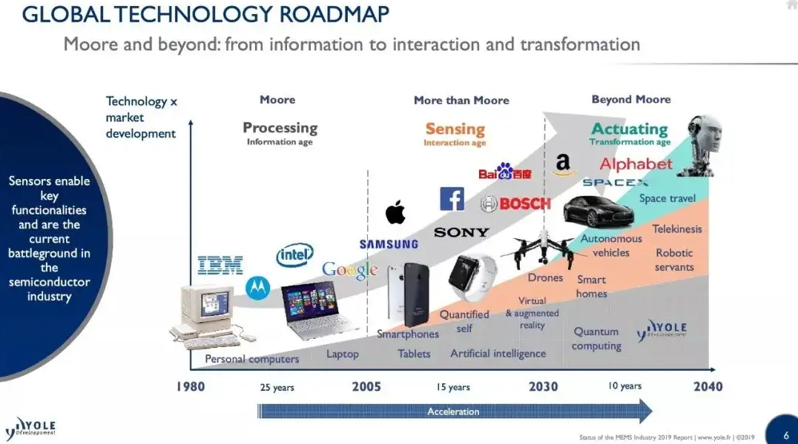
1、Alpha Go赢得人工智能“圣杯”
莫尔定律描述硬件发展是18个月芯片能力翻一倍。现在人工智能的计算能力有统计表明是3.5个月翻一倍

Slide 5
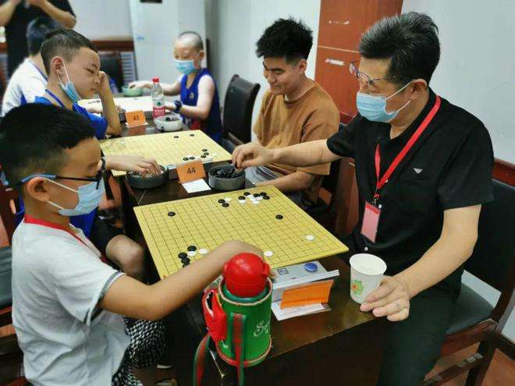

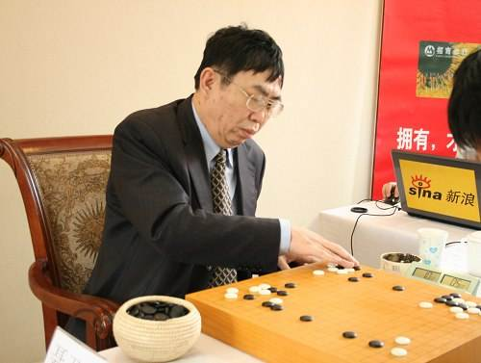
1、Alpha Go赢得人工智能“圣杯”
围棋：两个人之间的游戏：张三（黑子）和李四（白子）；
张三和李四交替在19 x 19的格子板上放置石头：张三放置黑色石头，李四放置白色石头；
石头不能移动，但如果被对手石头完全包围的石头将从棋盘上移除；
如果没有“有利可图”的动作，游戏将终止；
拥有更多“领土”的人获胜；
还有一个名为“劫”的附加规则，以避免无限循环。

Slide 6
1、Alpha Go赢得人工智能“圣杯”
AlphaGo：半监督模拟学习方法
一种“数据同化”方法；
制作一个系统来查找下一步（有概率），命名为策略网络；
学习人类职业围棋玩家的30000000个位置（170000个游戏），以建立初始策略网络；
制作策略网络的“老版老朋友”，并与他们一起玩；
将其分为10000个阶段
每个阶段玩家随机选择128个游戏对手
查看每个位置的结果，并调整CNN参数
制作一个价值网络，以显示每个位置的获胜概率；
通过使用强策略网络进行蒙特卡洛树搜索，以找到多个位置的获胜概率
利用CNN从这些（巨大的）数据中获取信息
最终游戏：结合策略网络、价值网络和蒙特卡罗树搜索。

Slide 7
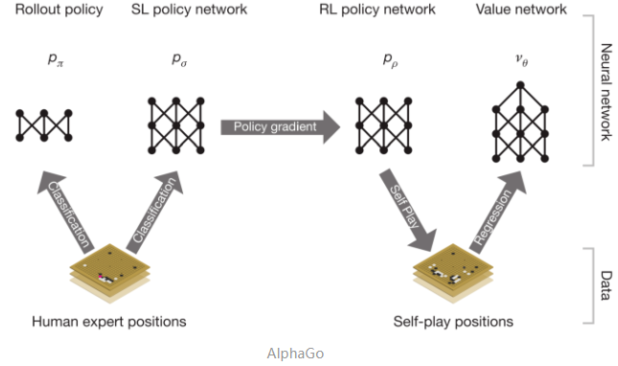
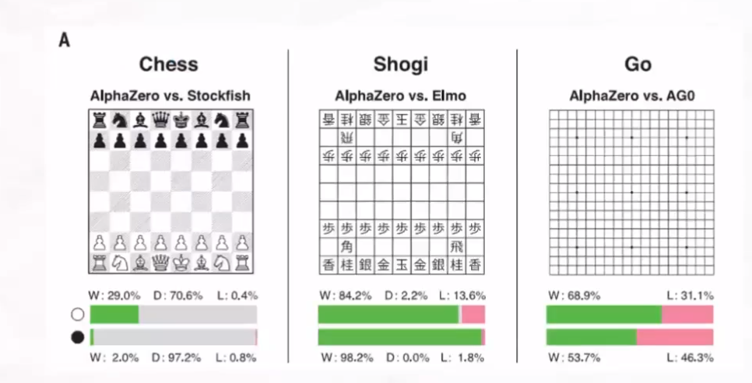
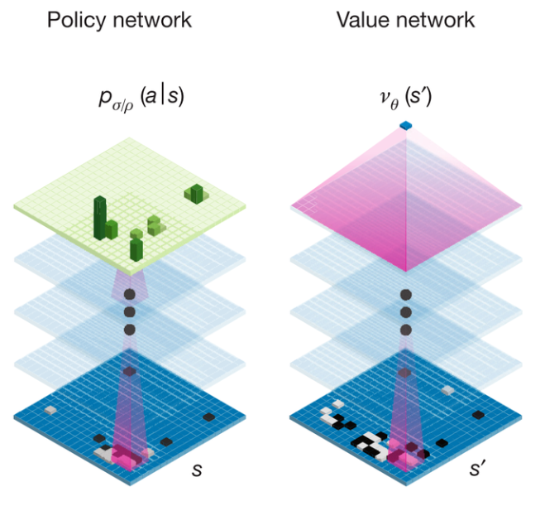
1、Alpha Go赢得人工智能“圣杯”
AlphaZero通过使用与AlphaGo Zero一模一样的方法（MCTS+深度网络，实际还做了一些简化），它从零开始训练：
4小时打败国际象棋的最强程序Stockfish
2小时打败日本将棋的最强程序Elmo
8小时打败与李世石对战的AlphaGo v18

Slide 8
包罗万象
2
人工智能
政策与典型应用

Slide 9
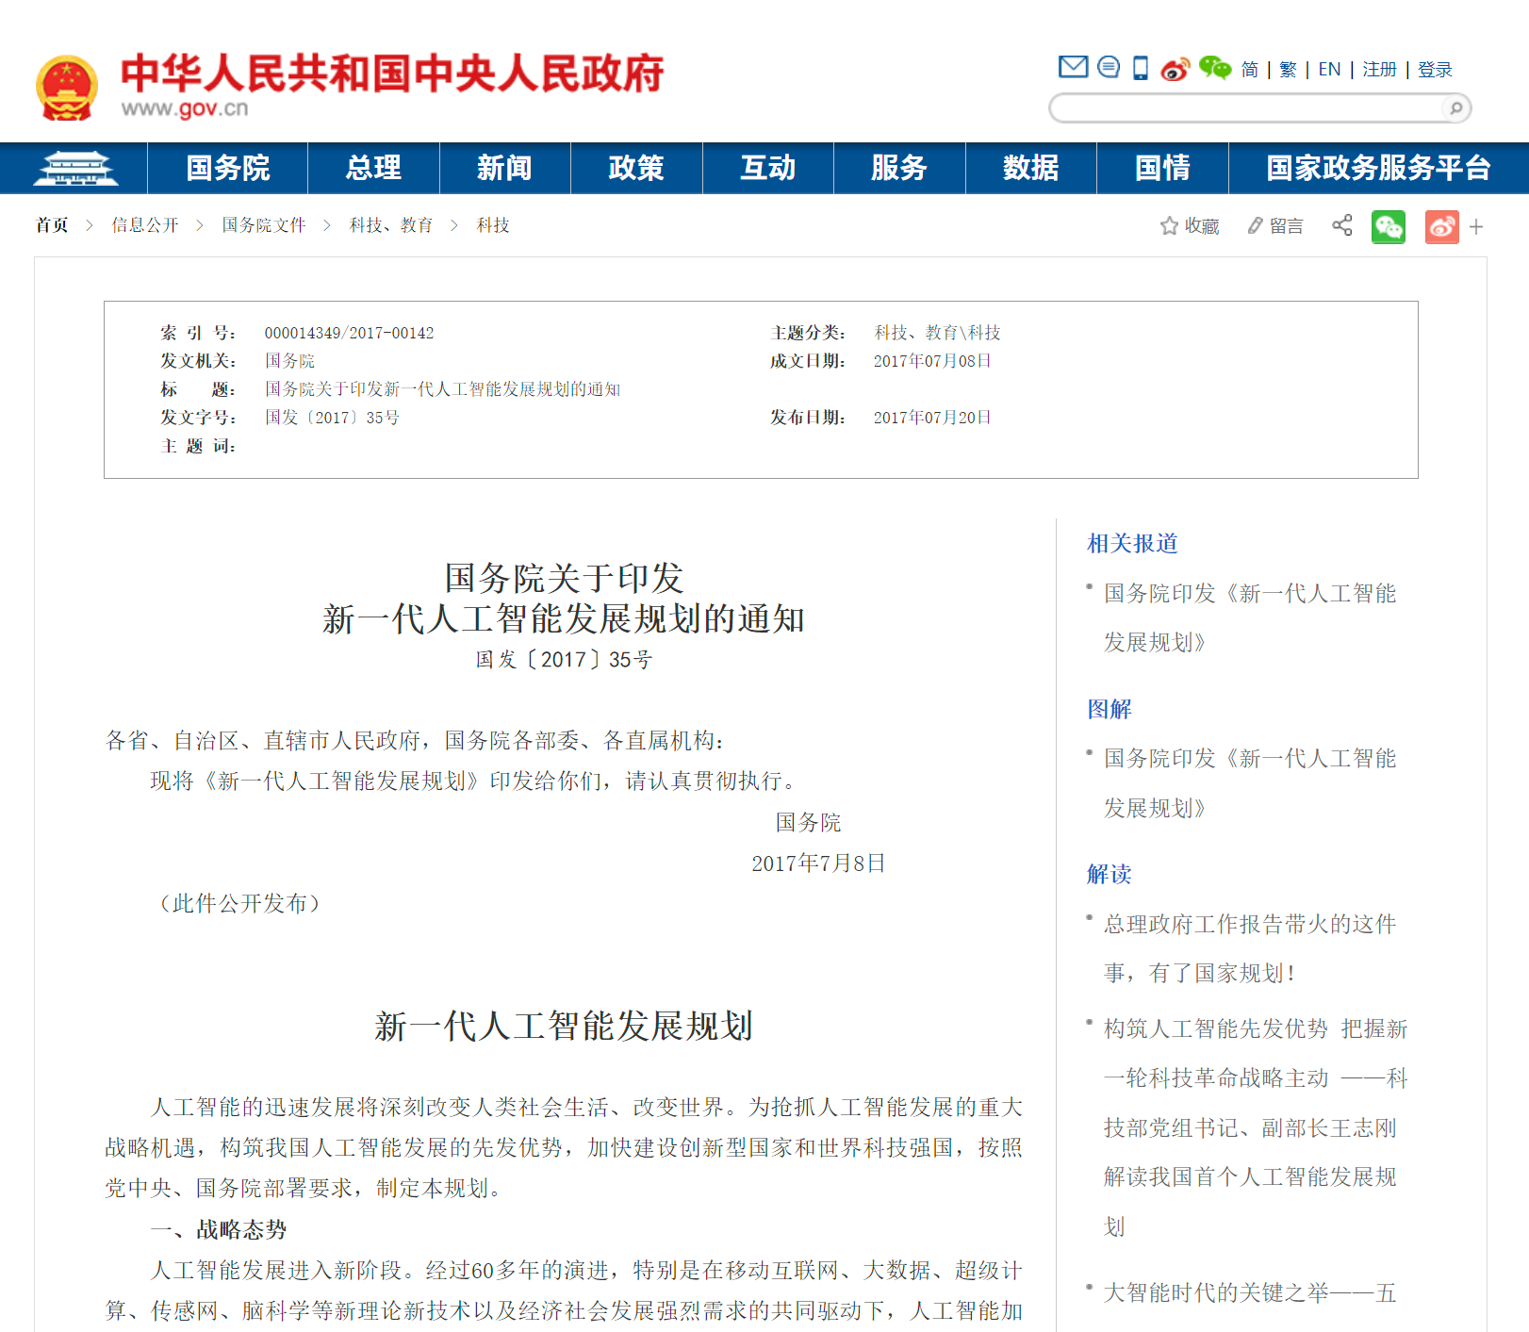
3、新一代人工智能发展规划
人工智能成为国家战略
1、在新一轮国际竞争中掌握主动权
2、科技强国、民族复兴的关键一步
3、实现弯道超车的重大历史机遇
4、人才优势、数据竞争、市场优势

Slide 10
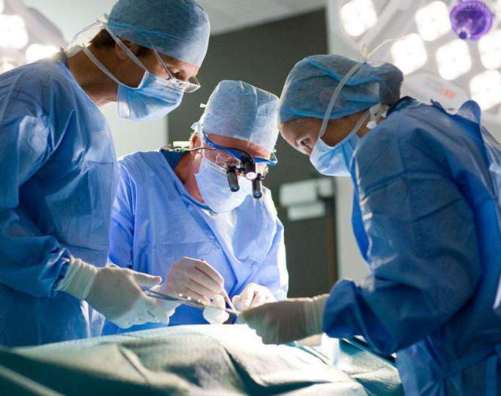
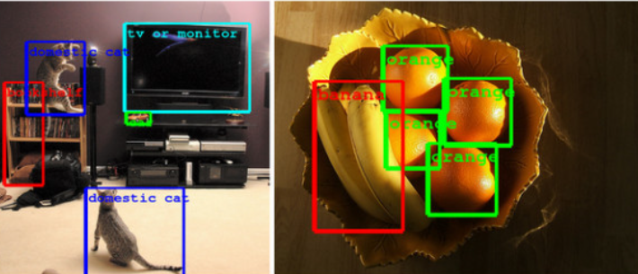

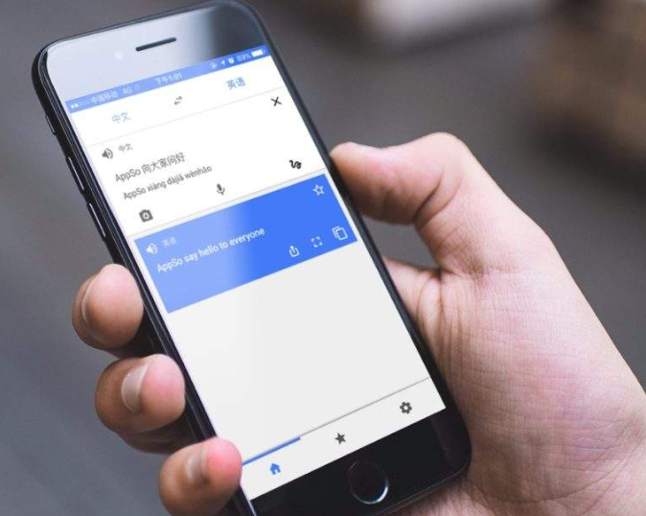
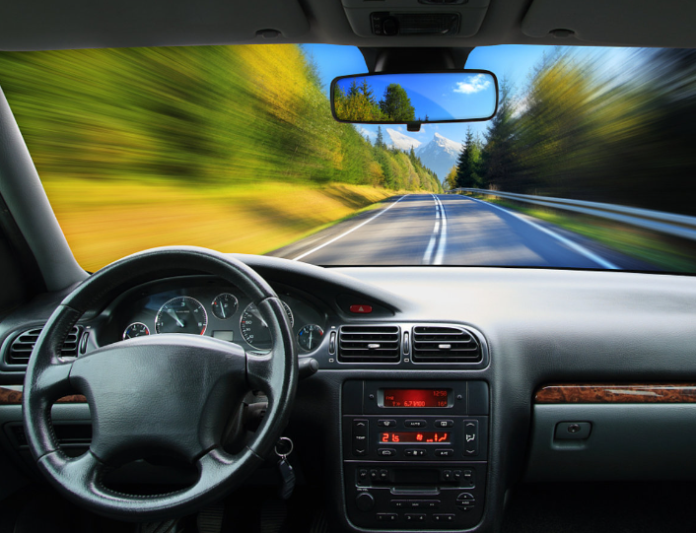

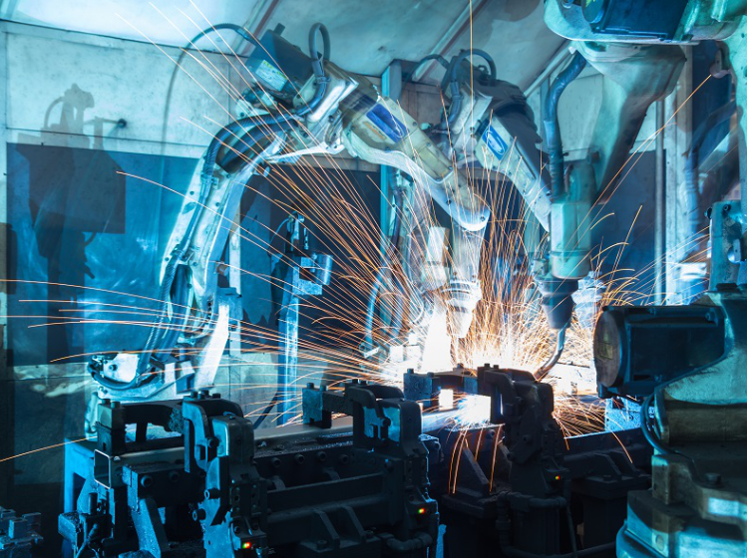
3、人工智能应用领域
医疗
图像识别
自动驾驶
智能翻译
智能制造
智慧城市

Slide 11
3、人工智能在工业领域应用场景
机械领域走向工业大数据时代
工业大数据的来源
工业大数据的特点
  大容量：依靠诊断专家来手动分析很不现实，需要研究智能方法自动分析
  监测的装备群规模大
  速度快：保证数据处理的时效性，高效挖掘故障信息并及时预警
  每个装备需要的测点多
  多样性：涵盖了多种机械不同工况下不同物理源辐射出的大量健康状态信息
  单个测点的采样频率高
  低价值密度：设备长期处于正常工作状态，监测数据蕴含的信息重复性大，数据价值密度低，需要数据提纯
  从开始服役到寿命终止的数据收集历时长

Slide 12
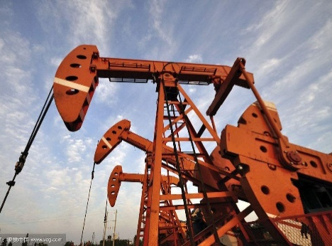
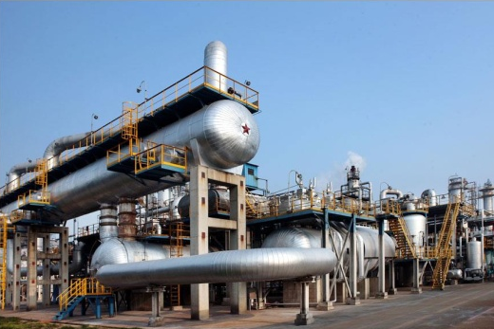
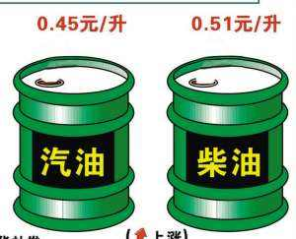
3、人工智能在工业领域应用场景
机械领域走向工业大数据时代
工业大数据已经成为揭示机械故障演化过程及本质的重要资源，数据量的规模、解释运用的能力也将成为当代设备智能维护最为重要的部分。
利用工业大数据技术将大数据资源这样的“石油”提炼成切实可用的“汽油、柴油”等，是将大数据转换为“生产力”的关键。
工业大数据资源
大数据技术提炼
蕴含的运维信息

Slide 13
3、人工智能在工业领域应用场景
工业大数据技术
定义：使工业大数据中所蕴含的价值得以挖掘和展现的一系列技术与方法的总称，涵盖工业数据采集、存储、预处理、分析挖掘和可视化等。
并行处理框架：Hadoop作为分布式系统基础架构的代表，其框架的核心是基于分布式文件系统（Hadoop Distributed File System，HDFS）和MapReduce的分布式批处理计算框架，支持工业高实时性采集、大数据量存储及快速检索，为海量数据的查询检索、算法处理提供了性能保障。
基于分布式系统，工业大数据技术的框架可总结为：

Slide 14
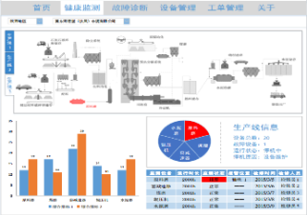
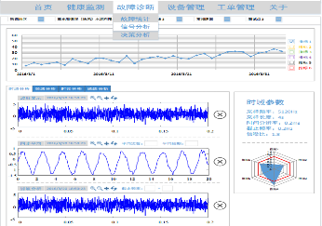
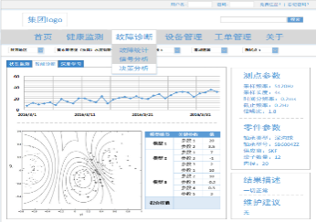



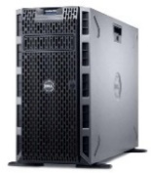

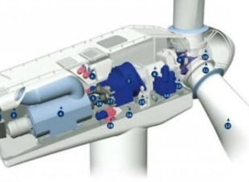
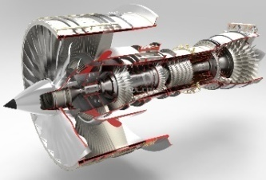
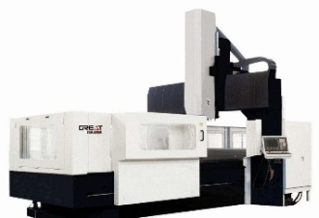
3、人工智能在工业领域应用场景
上层应用
可视
化
资源管理系统
智能故障诊断
维修评估
资产状况
Zookeeper/Ambari
平台配置、调度/平台管理
MapReduce
Spark
Storm
分析
挖掘
数据质量改善
健康状态监测
智能诊断
状态反馈
建议报告
维修措施
设备信息
备件管理
其它需求
Hbase数据库
HDFS
分布式文件系统
数据
存储
工业大数据技术的研究与突破，旨在从工业大数据中发现新模式和新知识，挖掘有价值的新信息，促进企业的产品创新、提升经营水平以及生产动作效率。而工业大数据驱动的智能故障诊断是发掘这些新模式和新知识的重要环节。
工业
设备
Hadoop平台

Slide 15
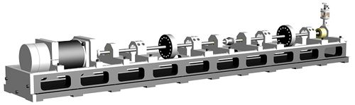
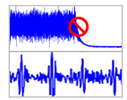
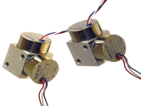


3、人工智能在工业领域应用场景
工业大数据驱动的智能故障诊断框架
大数据质量改善
数据获取
质量改善
工业大数据信号来源分散、采样形式多变、随机因素干扰等特点，需要依据一定标准对数据进行筛选，剔除冗余和噪声数据，提高机械大数据的可靠性。
传感器组
数据采集设备
分布式存储器
…
数据评价准则
数据清洗
数据质量增强
…

Slide 16
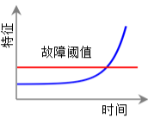
3、人工智能在工业领域应用场景
工业大数据驱动的智能故障诊断框架
大数据健康监测
数据获取
质量改善
健康监测
通过信号处理方法提取多域特征，表征设备的健康状态。并结合历史健康状态信息设置自适应阈值或结合人工智能模型进行定量评估，实现设备的健康监测。
传感器组
数据采集设备
分布式存储器
…
数据评价准则
数据清洗
数据质量增强
…
循环神经网络
支持向量回归
自适应阈值
…

Slide 17
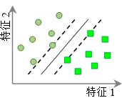
3、人工智能在工业领域应用场景
工业大数据驱动的智能故障诊断框架
大数据智能诊断
数据获取
质量改善
健康监测
智能诊断
将分类、聚类等人工智能算法用于机械设备的故障诊断中，对设备故障信息进行知识挖掘，获得与故障有关的诊断规则，进而识别设备故障状态，以便制订维修策略。
传感器组
数据采集设备
分布式存储器
…
数据评价准则
数据清洗
数据质量增强
…
循环神经网络
支持向量回归
自适应阈值
…
浅层神经网络
支持向量机
K均值聚类
…

Slide 18
志同道合
3
人工智能多领域技术与应用

Slide 19
4、复杂机电系统智能健康监测
大数据背景下的健康监测
大数据背景下的机械设备健康监测在充分挖掘监测数据中所隐含的设备健康状态信息的基础上，通过设置故障阈值定性判断机械设备的健康状态或应用智能模型定量评估机械设备的健康状态。
基于故障阈值的健康监测
基于智能模型的健康监测
1
报警阈值
故障点
0

Slide 20
4、复杂机电系统智能健康监测
基于故障阈值的健康监测主要步骤
特征提取：机械设备的监测信号中虽然蕴含了设备的健康状态信息，需要凭借统计分析手段，如时域分析、频域分析、时频分析等，提取信号的数字特征，发现特征量的变化规律，表征设备的健康状态。
高质量数据库
特征提取
振动
声发射
温度
……
时域分析
频域分析
时频分析
……

Slide 21
4、复杂机电系统智能健康监测
基于故障阈值的健康监测主要步骤
健康状态定性判断：设备在服役过程中，监测信号的特征值会随着时间不断发生变化。因此，通过设置特征值的故障阈值来定性判断机械设备健康状态是健康状态监测的常用手段。
高质量数据库
特征提取
健康状态定性判断
振动
声发射
温度
……
时域分析
频域分析
时频分析
……
固定阈值
相对阈值
3σ阈值
……

Slide 22
4、复杂机电系统智能健康监测
健康状态定性判断
通过设置特征值的故障阈值是定性判定机械设备健康状态的常用手段。故障阈值分为固定阈值和自适应阈值。
固定阈值指用以判定机械设备健康状态的是固定数字，是在测定方法确定后所指定的标准。
自适应阈值指以同类机械设备的总体情况为依据或者以同一机械设备的状态变化趋势为依据，考虑设备自身状态变化因素而设定的阈值。比如典型的3σ阈值。

Slide 23
4、复杂机电系统智能健康监测
3σ阈值
若随机变量的概率密度函数为X
式中，σ为标准差，μ为均值。
若-∞<x<+∞，则称X服从参数为μ和σ²的正态分布。由正态分布概率密度曲线的性质可知，服从正态分布的随机变量只有0.26%的可能落在(μ-3σ，μ+3σ)区间之外。通常把正态分布的这种概率法则称为3σ法则。基于该法则的故障阈值称为3σ阈值。

Slide 24
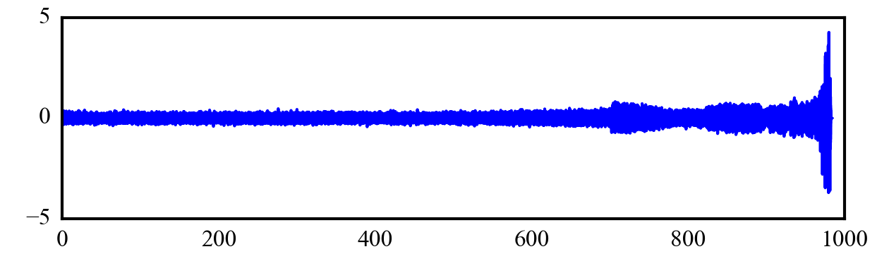
4、复杂机电系统智能健康监测
3σ方法在轴承健康状态监测中的应用
以滚动轴承为监测对象，判断滚动轴承的健康状态。在测试轴承上加装加速度传感器采集轴承的振动信号。
下图所示为滚动轴承在全寿命周期内的振动信号时域波形。由图可以看出，轴承振动信号的幅值随着时间推移有增大趋势。
幅值/g
时间/10min

Slide 25
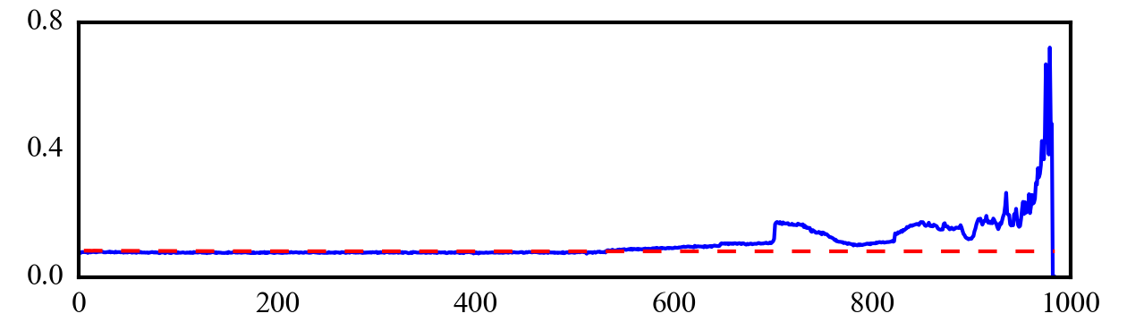
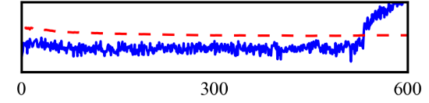
4、复杂机电系统智能健康监测
3σ方法在轴承健康状态监测中的应用
首先，提取振动信号的均方根特征。
然后，根据提取的均方根特征计算时刻 t 的3σ故障阈值μ_{t}+3σ_{t}。
最后，对比时刻t的均方根特征和故障阈值的大小。由下图可知，从5330 min开始，均方根值开始大于故障阈值，判定该时刻为轴承的故障起始点。
均方根
均方值
故障阈值
时间/10min

Slide 26
4、复杂机电系统智能健康监测
基于智能模型的健康监测主要步骤
基于智能模型的健康监测定量评估，其输出为具有特定取值区间的连续值。因此，该类方法所用的智能模型一般是机器学习中的“回归模型”，即通过训练集对回归模型进行学习，从而建立特征空间到连续取值空间的映射关系。
高质量数据库
特征提取
健康状态定量评估
振动
声发射
温度
……
时域分析
频域分析
时频分析
……
循环神经网络
支持向量机
逻辑回归
……

Slide 27
4、复杂机电系统智能健康监测
循环神经网络
循环神经网络（Recurrent neural network, RNN）是一类用于处理时序信号的深度神经模型。
RNN 允许网络中出现环形结构，从而可让一些神经元的输出反馈回来作为输入信号。这种结构与信息反馈过程，使得网络在时刻t 的输出不仅与时刻t的输入有关，还与时刻t-1的网络隐含层的输出有关，从而RNN能处理与时间有关的动态信息。

Slide 28
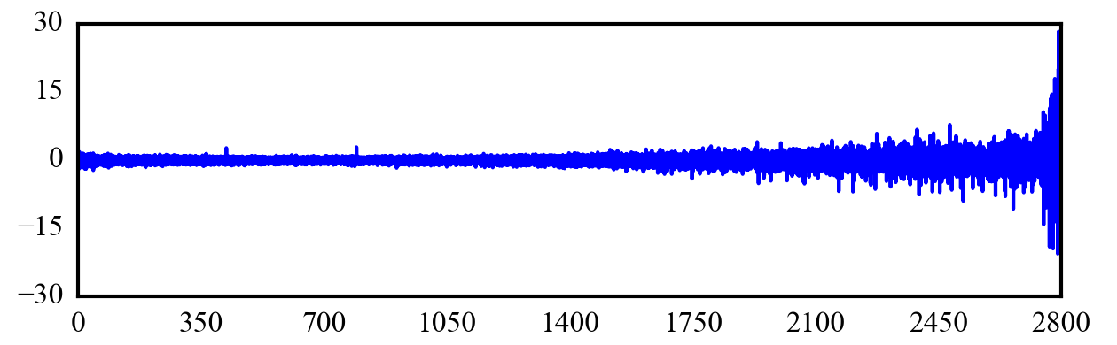
4、复杂机电系统智能健康监测
RNN 在轴承健康状态监测中应用
以滚动轴承为监测对象，定量评估滚动轴承的健康状态。在测试轴承上加装加速度传感器采集轴承的振动信号。
对17个滚动轴承进行加速寿命实验，分别记录为B1-B17。下图为轴承B1在全寿命周期内的振动信号。
幅值/g
时间/10s

Slide 29
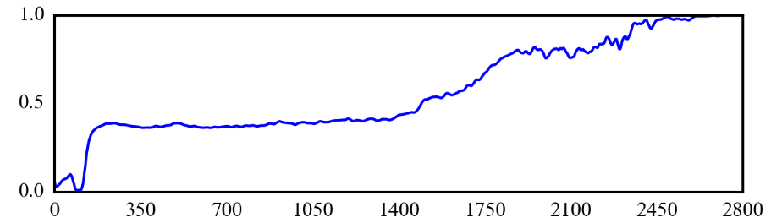
4、复杂机电系统智能健康监测
RNN 在轴承健康状态监测中应用
首先，提取振动信号的14 种特征构成特征向量。
然后，选取轴承B2-B17的数据作为训练数据集，训练RNN模型。
最后，以轴承B1的数据测试训练好的模型。如下图所示，测试轴承的健康评估值随时间出现增长趋势。轴承的健康评估值分布在0到1之间。
健康评估
时间/10s

Slide 30
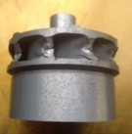
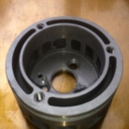
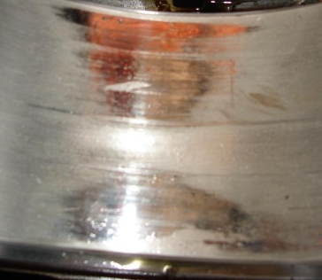
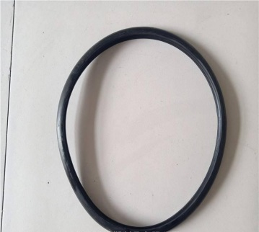
4、复杂机电系统智能健康监测
迁移学习
飞机燃油泵故障实验
选取飞机燃油泵4种故障进行研究：（1）叶片损伤
（2）扩散管损伤
（3）轴承磨损
（4）渗漏故障
针对每一种故障模式，选择其对应的故障部件替代燃油泵中的正常件，然后进行故障数据的采集
损伤的叶片
损伤的扩散管
磨损的轴承
老化的密封圈

Slide 31
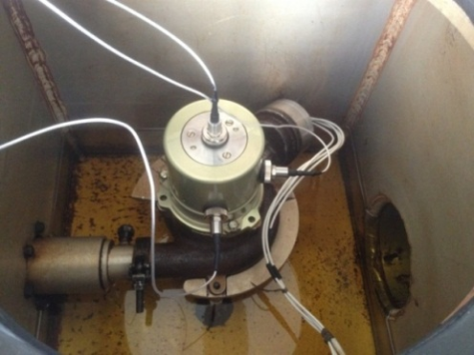
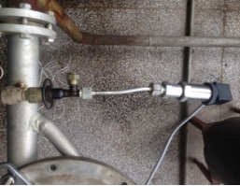
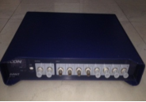
4、复杂机电系统智能健康监测
飞机燃油泵故障实验
飞机燃油泵的转速为5600r/min，输出额定流量12000L/h。
选择型号为CA-YD-182-10加速度传感器进行飞机燃油泵X、Y、Z 3个方向振动信号的采集。
选用型号为CY-YZ-001的压力传感器采集飞机燃油泵出口压力信号。
选用型号为MI-7008的数据采集分析仪进行数据采集。
采样频率设为6000Hz，采样时间设置为5秒，每种故障状态下采集30组数据，每组数据包括3路振动信号和1路压力信号。
Z
Y
X
加速度传感器
压力传感器
数据采集分析仪

Slide 32
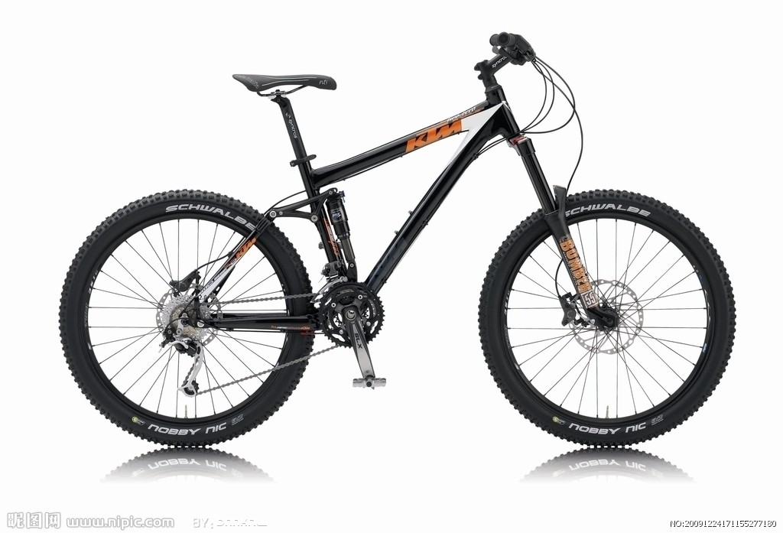

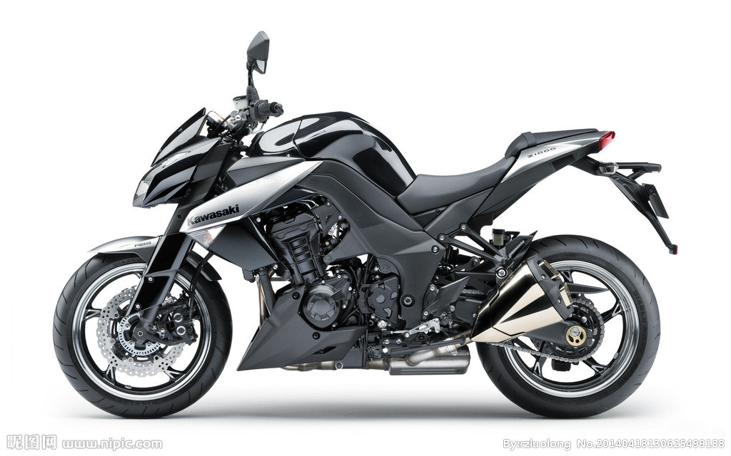
4、复杂机电系统智能健康监测
迁移学习可以看作是对人学习认知过程的一种模拟。
迁移学习基本思想：学习某个已知源领域（辅助领域）内的基本知识，再将学到的知识应用到不同但相关的未知领域（目标领域）内去解决相似的问题的过程。
辅助域
旧型号
燃油泵
数据充足，
与新型泵存在差异
目标域
新型号
燃油泵
故障
数据不足

Slide 33
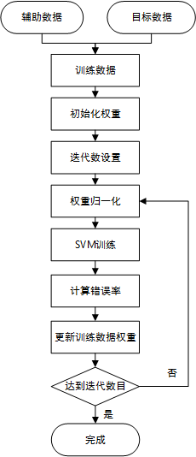
4、复杂机电系统智能健康监测
TrAdaBoost 数据权重迭代调整
小于1
大于1

Slide 34
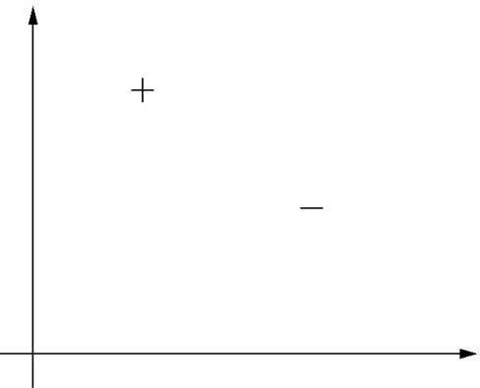
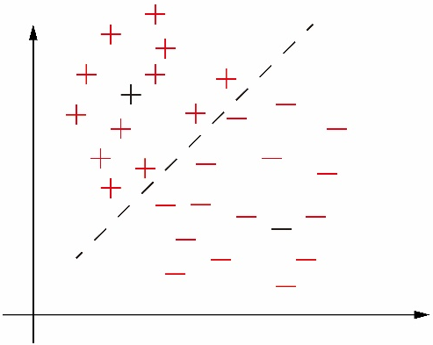
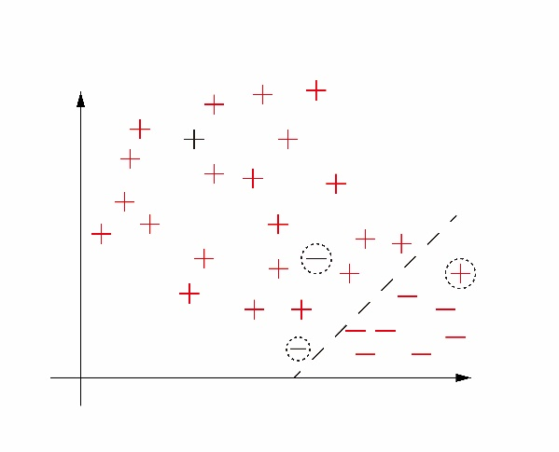
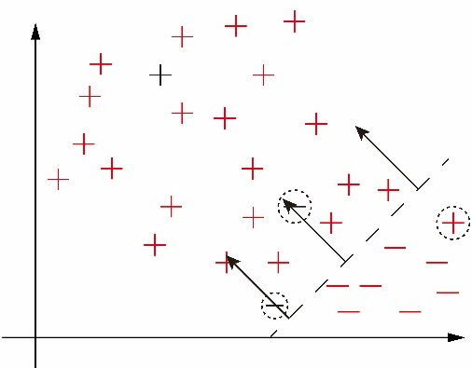
4、复杂机电系统智能健康监测
TrAdaBoost
很多分布相似的辅助数据帮助训练，可得到目标数据的准确分类模型
很难得到可靠的分类模型
a) 少样本训练
b)辅助数据辅助训练
辅助数据与目标数据分布相似度不够高时，辅助数据会造成误导，影响分类结果
减小错误分类的辅助数据的权重，并增加错误分类目标数据的权重，使分类平面向正确的方向移动。
减少权重
错误分类
增加权重
c)辅助数据误导训练
d) TrAdaBoost训练

Slide 35
4、复杂机电系统智能健康监测
目标数据动态对比
（1）目标数据较少的情况下，迁移学习仍有很高的诊断正确率，目标数据越少，优势越明显。
（2）随着目标数据量的增加，SVM2诊断正确率增长速度最快，其它两种模型增速较慢。
（3）目标数据量足够多的时候，迁移学习的诊断优势不明显，甚至会产生少量负迁移。

Slide 36
4、复杂机电系统智能健康监测
辅助数据动态对比
（1）目标数据数量越多，诊断正确率越高，同时受辅助数据变化的影响越小。
（2） 目标数据不变的情况下辅助数据数量越多，诊断正确率越高。
（3）当辅助数据足够多时，诊断正确率不再增加，但会增加训练时间。辅助数据数量应适当选取。

Slide 37
4、复杂机电系统智能健康监测
TrAdaBoost算法缺点
TrAdaBoost算法辅助数据的样本权重初始化是相等的，这种不合理的设定会影响模型的训练速度以及稳定性。
样本权重
初始化不合理
算法需要迭代才能从大量数据中找到与目标数据相似的辅助数据，而且迭代训练过程中低权值数据仍然会被用于后续的迭代训练过程中。
收敛速度慢
训练时间长
TrAdaBoost
如果辅助数据中存在部分数据与目标数据的相似度很低，如果直接用这种辅助数据进行训练，训练得到的模型会出现负迁移现象。
容易出现
负迁移

Slide 38
4、复杂机电系统智能健康监测
KMM和样本阈值排除
约束条件：

Slide 39
4、复杂机电系统智能健康监测
训练过程对比
（1）KMM根据辅助数据与目标数据的相似度对辅助数据进行权值区别预设，在迭代开始时，K-TrAdaBoost分类器的正确率明显高于TrAdaBoost。
（2）迭代过程中，删除权重低于阈值的无用辅助数据。 K-TrAdaBoost迭代30次左右就能较好的收敛。在60次迭代TrAdaBoost才能收敛。
（3）迭代收敛完成之后，K-TrAdaBoost算法模型的准确率略微高TrAdaBoost算法。

Slide 40
4、复杂机电系统智能健康监测
诊断结果对比
（1）K-SVM1依靠KMM算法数据权重设置， 对SVM1的诊断正确率提升了10%左右，但没有数据权重迭代调整过程，只相当于迭代数目为1 的 K-TrAdaBoost。
（2） K-TrAdaBoost不仅在迭代收敛速度上快于TrAdaBoost，而且在目标数据数量不同的情况下，模型的最终诊断正确率始终高于TrAdaBoost。
（3）在目标数据量足够多的时候，K-TrAdaBoost算法有效避免了TrAdaBoost辅助数据造成的少量负迁移，与具有足够目标数据的SVM2诊断正确率相当。

Slide 41
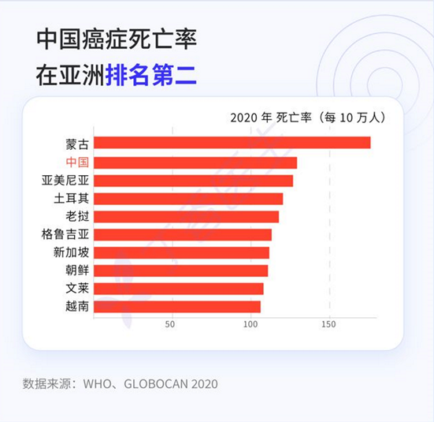
4、下咽癌智能辅助诊疗系统
了解下咽癌
随着物质水平的提高，人们的生活水平有了显著的改善，也重视自己的健康问题。据调查，中国癌症死亡率已经上升至亚洲第二位。由于癌症高致死率，许多人对存有极大的恐惧。
在癌症中，头颈癌是属于预后效果差和致死率高的癌症。头颈癌是我国较常见的恶性癌症，也是是全球范围内的第6大癌症。由于头颈癌发病的位置在头颈部，所以其治疗难度很大。
在头颈癌中，下咽癌是其中更易被误诊、恶化速度更快、预后效果更差、治疗难度更大且至今仍未被彻底攻克癌症。

Slide 42

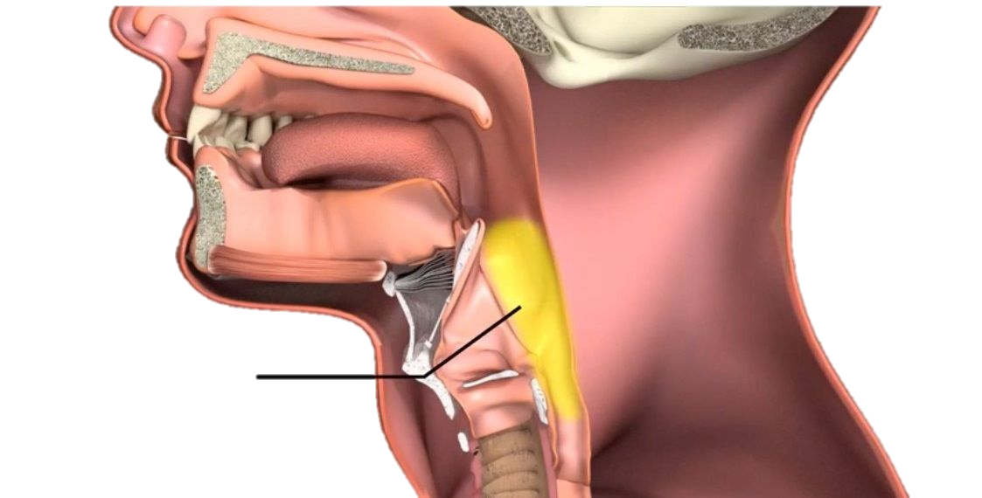
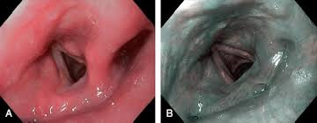
4、下咽癌智能辅助诊疗系统
了解下咽癌
由于其罕见性，所以HPC的诊断十分依赖医生的经验。然而，基层医院诊疗经验缺乏，所以导致HPC很容易被误诊。因此，迫切需要一种智能化、自动化的图像分析技术来检测HPC
下咽部位

Slide 43
4、下咽癌智能辅助诊疗系统
要求
医方提出了三个要求：
1 确定MRI中肿瘤的大致范围—定位—目标检测
2 确定MRI中肿瘤的轮廓边界—抠图—语义分割
3 确定HPC患者的预后生存时间区间—图像分类

Slide 44
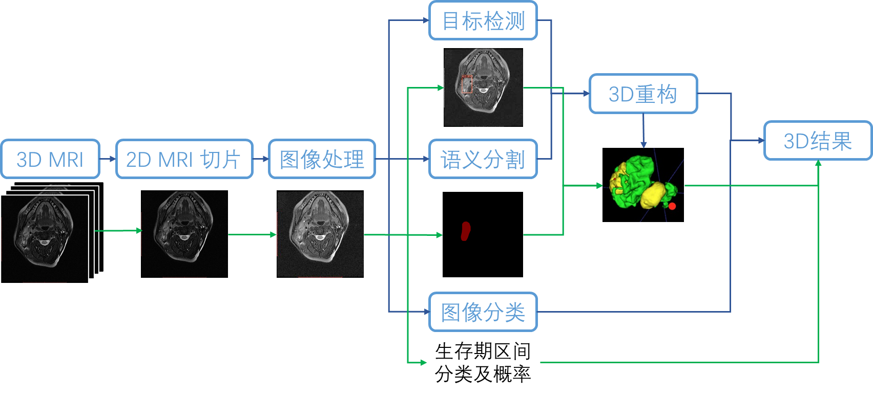
4、下咽癌智能辅助诊疗系统
技术路线

Slide 45






4、下咽癌智能辅助诊疗系统
总体思路细化
数据库
定位
分割
分类
构建HPC的MRI和预后数据库
构建基于目标检测网络的HPC肿瘤的定位系统
构建基于语义分割网络的HPC肿瘤的分割系统
构建基于图像分类网络的HPC患者预后生存期分类系统
存活：x天
存活：x天
存活：x天
存活：x天

Slide 46

4、下咽癌智能辅助诊疗系统
目标检测系统
定位
(1)先统计HPC肿瘤大小的分布情况
(2)CKS用可变形卷积来避免采样失真
(3)SOA会查找高频anchor的ratios和scales，去产生对小目标更友好的锚框

Slide 47


4、下咽癌智能辅助诊疗系统
语义分割系统
分割
(1)提出一种双向模块，可以很好的融合图像中的深/浅层信息
(2)主编码器模块是一种具有多重感受野的模块，可以很好的解决HPC肿瘤大小不一的问题

Slide 48

4、下咽癌智能辅助诊疗系统
图像分类
分类
(1) 参考于语义分割网络，我们依旧采用多重感受野的方法来解决HPC肿瘤大小不一的问题
(2)通过该网络将图像转化成概率，选择最大概率分数的对应类别作为最后的输出

Slide 49

4、下咽癌智能辅助诊疗系统
部分结果（下咽癌）

Slide 50

4、下咽癌智能辅助诊疗系统
强大的泛化性（肝癌）

Slide 51

4、下咽癌智能辅助诊疗系统
强大的泛化性（新冠）

Slide 52




4、氢安全泄漏智能可视化技术
氢能-人类能源发展进程
人类能源利用形式在完成植物能源向化石能源变革后，正经历着由化石能源向可再生能源转换的加氢减碳过程
柴薪
煤炭
石油、天然气
可再生能源
C:H
无污染
高效
9
1.63
0.56
0.25
0
低碳
人类原始能源利用形式
第一次能源革命
第二次能源革命
第三次能源革命—可再生能源

Slide 53







4、氢安全泄漏智能可视化技术
氢能是人类能源技术发展的必然趋势
氢含量越高
能源革命就是能量密度提高，
能源进化史就是碳氢比的调整史
能
量密度越高
太阳能
核子能源
生物能源
水电站
火电站
$∁_{x}H_{y}$+($x+\frac{y}{4})O_{2}→X∁O_{2}+\frac{Y}{2}H_{2}O$
化石能源
氢能
$$2H_{2}+O_{2}→2H_{2}O$$
人类能源从钻木取火，煤炭、石油，核能等，脱碳是大趋势

Slide 54
4、氢安全泄漏智能可视化技术
氢能是人类能源技术发展的必然趋势
2020年我国原油进口5.42亿吨，远超美国，成为全球最大的原油进口国。对外依存度70.9%
2020年我国天然气进口1.01亿吨，远超日本，成为全球最大的天然气进口国，对外依存度40%
我国在能源短缺和环境恶化两大困境威胁下，可再生清洁能源的发展迫在眉睫。
到2035,90%的中东石油都将出口到亚洲
我国是最大进口国
到2040，亚洲将成为天然气的主要净进口地区
我国是最大进口国

Slide 55

4、氢安全泄漏智能可视化技术
可视化技术
a、 氦氖激光束在气体射流中传播的变形。b、 显示氦氖激光束（红色箭头）以直角穿过在水平方向上具有密度梯度（青色箭头）的气体射流（黑色箭头）。c、 无气体射流和气体射流内屏幕上的激光束轮廓。d、 在一定高度的水平截面处，激光束轮廓在折射率场中的水平变形。
激光束轮廓变形实验（气体透镜）示意图

Slide 56



4、氢安全泄漏智能可视化技术
可视化技术
背景纹影（BOS）实验装置图
BOS 测量时光线偏折与背景位移关系示意图
BOS典型的求解过程如下：1）设计合适的背景图案并完成光路布置；2）分别拍摄有无相位物体时的背景图案；3）采用位移预估算法计算相位物体造成的背景图案移动，得到二维位移矢量分布；4）求解泊松方程得到二维折射率分布；5）利用格拉斯通–戴尔公式获得密度分布。
二维 BOS 的典型求解流程图

Slide 57




4、氢安全泄漏智能可视化技术
可视化技术
射流示意图，图中红色部分是遮罩，避免分析时计算出错误矢量
实验拍摄图像
（左图无射流，右图有射流）
射流示意图

Slide 58
技术挑战
4
人工智能的不足与解决方案

Slide 59

5、人工智能的不足与解决方案
人工智能存在的主要问题——可解释性
深度学习模型复杂度越高，虽然表现性能会越好，但其可解释性能力越低。

Slide 60
5、人工智能的不足与解决方案
人工智能存在的主要问题——鲁棒性差
自动驾驶，安全性要求极高
实际环境中噪音多，环境复杂
目前存在大量攻击人工智能算法的技术，从分类上包括了黑盒攻击、白盒攻击、目标的攻击、非目标的攻击等，而这极大考验人工智能鲁棒性。
目前的防御方法大多都是针对特定攻击方式定制的，很难防范新的攻击手段。
鲁棒性难以衡量缺乏统一有效地鲁棒性衡量方法
人工智能技术的鲁棒性问题将是人工智能应用过程中必须面对和解决的问题。

Slide 61

5、人工智能的不足与解决方案
人工智能存在的主要问题——小样本问题
和天才的人类棋手相比，战胜李世石的AlphaGo其实是个“笨小孩”，它观摩和训练的棋局数以千万计，胜在了“勤能补拙”。
然而，在很多特定领域（无人机、雷达等）仍缺乏可被模型用来学习的数据，小样本问题在特定领域仍很明显

Slide 62
5、人工智能的不足与解决方案
未来作战对抗模式将发生巨大变化，由原来的信息域对抗演变为以认知域为主的对抗，以深度学习为主要模型的智能识别系统愈发容易受到欺骗攻击，特别是目标识别的智能识别模型更显脆弱。
2019年6月，美海军研究局发展一种“新型数字伪装欺骗技术”，该技术可以迷惑敌方的智能侦容与打击系统，将坦克识别为轿车。
研究表明，空天基平台(卫星、无人机)对机场、阵地、航母等高价值目标的光电识别时，目标成像分辨率低(目标成像少像素特性)，图像质量不高，仅需少量像素扰动就能欺骗智能识别模型，导致识别任务失败。
2020年，美国人工智能安全委员会(NCSAI)人工智能测试床提案，旨在提升人工智能技术在实际应用过程中的安全性。

Slide 63
谢谢大家
敬请批评指正

